Slide 1
Кодирование звуковой информации
Презентация 10-19

Slide 2
С начала 90-х годов персональные компьютеры получили возможность работать со звуковой информацией. Каждый компьютер, имеющий звуковую плату, микрофон и колонки, может записывать, сохранять и воспроизводить звуковую информацию. С помощью специальных программных средств (редакторов аудиофайлов) открываются широкие возможности по созданию, редактированию и прослушиванию звуковых файлов. Создаются программы распознавания речи и появляется возможность управления компьютером при помощи голоса.

Slide 3
У всех источников звука имеются колеблющиеся части, которые приводят в колебательное движение частицы окружающей среды (воздуха) → распространяющаяся звуковая волна вызывает колебательное движение барабанной перепонки уха человека, которое воспринимается мозгом как звук → не все источники колебаний являются источниками звука → звук – механические колебания в частотном диапазоне от 16 Гц до 22000 Гц

Slide 4
Упругие волны в воздухе с частотой от 16 до 20000 Гц вызывают у человека звуковые ощущения. Волны с частотой меньше 16 Гц называют инфразвуковыми, а с частотой больше 20 000 Гц - ультразвуковыми.

Slide 5
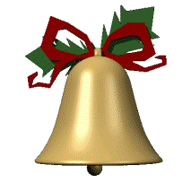
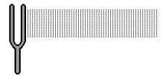

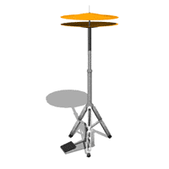
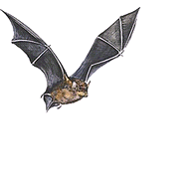

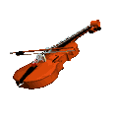


Источники звука
Источники колебаний
Частота
16 Гц
22000 Гц

Slide 6
Звук представляет собой звуковую волну с непрерывно меняющейся амплитудой и частотой.
Чем больше амплитуда сигнала, тем он громче для человека, чем больше частота сигнала, тем выше тон.

Slide 7
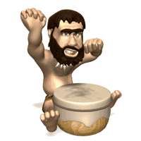
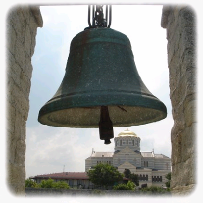
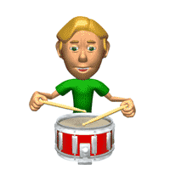
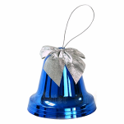
Звуки различной громкости
Громкий звук
Тихий звук

Slide 8
Для измерения громкости звука применяется специальная единица "децибел" (дбл)

Slide 9
Звук | Громкость в децибелах
Нижний предел чувствительности человеческого уха | 0
Шорох листьев | 10
Разговор | 60
Гудок автомобиля | 90
Реактивный двигатель | 120
Болевой порог | 140

Slide 10
Что такое децибел?
Одна из самых распространенных единиц измерения, применяемая в аудиотехнике называется "децибел" и обозначается "дБ". В децибелах выражают уровень и мощность звуковых сигналов.
Приставка "деци" применяется для обозначения дольных единиц, равных 1/10 от исходных. Соответственно, децибел -- это 1/10 Бела (единица измерения, названная в честь Александра Грэма Белла). Белл определяется, как логарифм отношения электрических, акустических или других мощностей:
Бел = log (P1/P0),
дБ = 10log (P1/P0).
Чувствительность слуха человека к громкости звуковых сигналов носит логарифмической характер, поэтому их мощность, выраженная в децибелах, точнее отражает наше восприятие звуков.

Slide 11
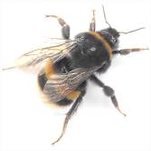
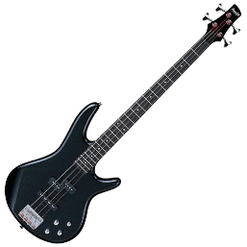


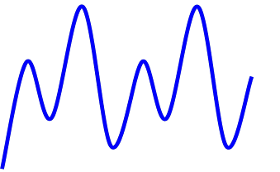
Звуки различной высоты
Низкий звук
Высокий звук

Slide 12
Для того чтобы компьютер мог обрабатывать звук, непрерывный звуковой сигнал должен быть превращен в последовательность электрических импульсов (двоичных нулей и единиц).

Slide 13
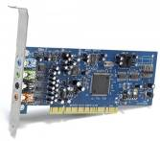
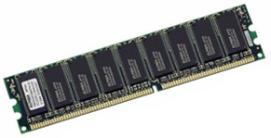
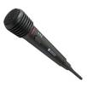


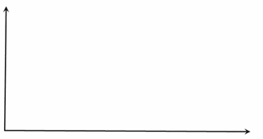

Схема преобразования звуковой волны в двоичный код
Звуковая волна
Звуковая плата (аудиоадаптер)
Память ЭВМ
Микрофон
Электрический ток
Двоичный код

Slide 14
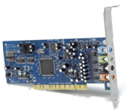

Схема воспроизведения звука, сохранённого в памяти ЭВМ
Звуковая плата (аудиоадаптер)
Динамик
Память ЭВМ
Звуковая волна
Двоичный код
Электрический ток

Slide 15
Непрерывная звуковая волна разбивается на отдельные маленькие временные участки, причем для каждого такого участка устанавливается определенная величина амплитуды.
Таким образом, непрерывная зависимость амплитуды сигнала от времени А(t) заменяется на дискретную последовательность уровней громкости. На графике это выглядит как замена гладкой кривой на последовательность “ступенек”.

Slide 16
Процесс преобразования непрерывного аналогового сигнала в дискретный (прерывистый) называется временной дискретизацей.

Slide 17
Временная дискретизация
Громкость
Т
2Т
Время

Slide 18
Временная дискретизация
Громкость
Т
2Т
Время

Slide 19
Временная дискретизация
Громкость
Т
Время

Slide 20
Временная дискретизация
Громкость
Т
Время

Slide 21
Временная дискретизация
Громкость
Т
Время

Slide 22
Количество измерений уровня звукового сигнала за 1 секунду называют частотой дискретизации.

Slide 23
Зависимость качества звука
от частоты дискретизации
ν
ν
ν
ν

Slide 24
Количество уровней громкости
при дискретизации по времени
Громкость
N →∞
Т
Время

Slide 25
Изменение качества звука
при дискретизации по уровню
Громкость
N →∞
N = 4
Т
Время

Slide 26
Изменение качества звука при дискретизации по уровню
Громкость
N = 4
N = 8
Т
Время

Slide 27
Количество информации, которое необходимо для кодирования дискретных уровней громкости цифрового звука называют глубиной кодирования звука.

Slide 28
Зависимость качества звука от глубины кодирования
Глубина кодирования 

Slide 29


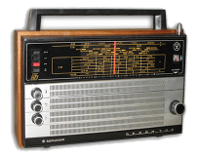
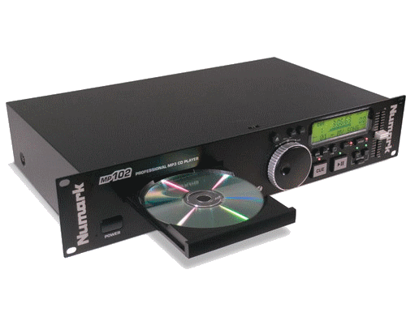
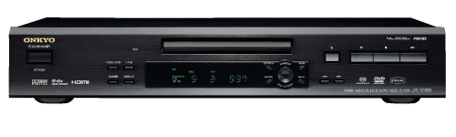
Соответствие звуков различных характеристик некоторым источникам звука
AudioCD
DVD-Audio
Радиотрансляция
8 кГц
44,1 кГц
192 кГц
8 бит
16 бит
24 бит

Slide 30
Расчёт объёма звукового файла
I=k·ν·i·t

Где I – размер (объём) звукового файла
k – количество дорожек в записи (k=1 – моно, k=2 – стерео)
ν – частота дискретизации (в Герцах)
i – глубина кодирования (в битах)
t – время звучания (в секундах)

Slide 31
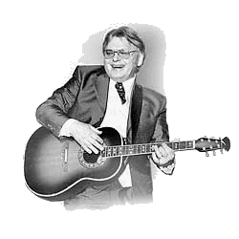
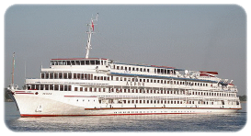


Оценка объёма звукового файла
Ю. Антонов «Белый теплоход», время звучания 3 мин 18 сек, качество аудио-CD диска, стерео
Дано:
ν = 44,1 кГц
I = 16 бит
t = 3 мин 18 с
k = 2
Решение:
44,1 кГц = 44100 Гц
3 мин 18 с = 198 с
V = k ν I t = 2·44100 Гц·16 бит·198 с = = 279417600 бит = 34927200 байт ≈ ≈ 34108,6 Кб ≈ 33,3 Мб
Ответ: V = 33,3 Мб
Найти:
V

Slide 32
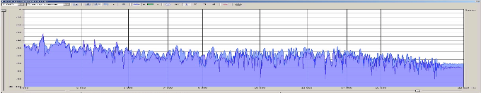
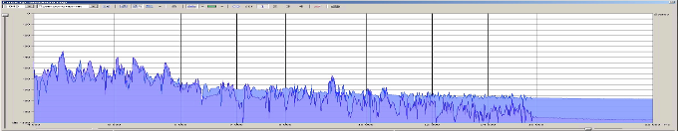
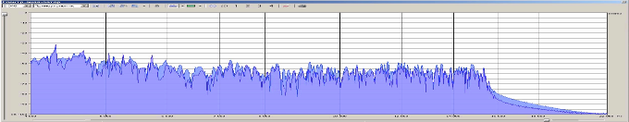
Изменение качества при сжатии звуковых файлов
Спектрограмма несжатого звука (формат WAV)
Спектрограмма сжатого звука (формат mp3, битрейт 128 кбит/с)
Спектрограмма сжатого звука (формат WMA, битрейт 128 кбит/с)
4
5
6
8
10
12
14
16
18
22,5
Частота звука, кГц

Slide 33
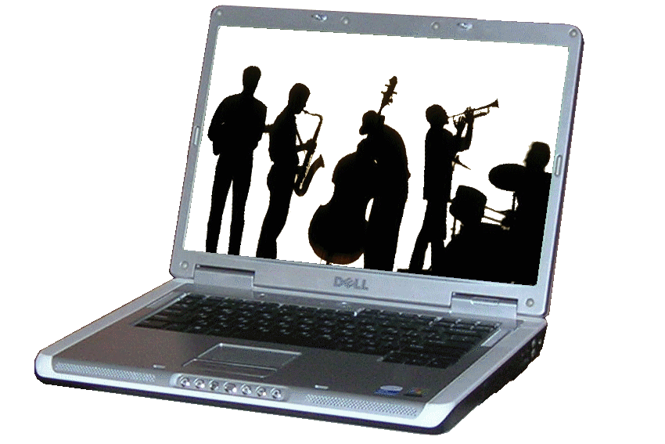
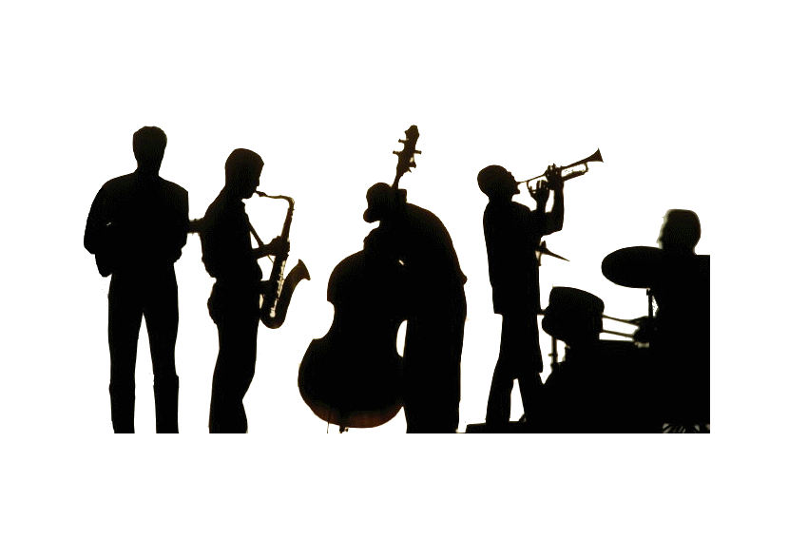
Звук «живой» и оцифрованный

Slide 34
Задачи
1. Оцените информационный объем моноаудиофайла длительностью звучания 20 с, если "глубина" кодирования и частота дискретизации звукового сигнала равны соответственно 8 бит и 8 кГц.

Slide 35
Задачи
2. Рассчитайте время звучания моноаудиофайла, если при 16-битном кодировании и частоте дискретизации 32 кГц его объем равен 700 Кбайт.

